Slide 2
Trans & Intersekse 101

Slide 3


Kennismaking
Vormings- en trainingsorganisatie van çavaria
Belangenbehartiger LGBTQI-personen
Vlaamse koepelorganisatie
Onderwijsmedewerker
Notes:
De organisatie stelt zichzelf en haar werking voor.
De vormingsmedewerker stelt zichzelf en zijn/haar/hun taken binnen de organisatie voor.

Slide 4
Gender en genderstereotypering
Notes:
Gender is een construct – maatschappelijk en cultureel bepaald – tijdsgebonden. Bepaalt hoe we kijken naar vrouwelijkheid en mannelijkheid / hoe mensen kijken naar gender (bv ook bij non-binaire mensen) en daar normen aan vasthangen.
Het bepaalt ook mee welke opvattingen we hebben over (LGBTI)-mensen die ‘van de norm afwijken’.
Invloed op schoolgaande jongeren: worden snel in vrouw-man-hokjes geduwd, met gevolgen voor welbevinden, studiekeuze, etc

Slide 5
Gendernormen
Ongeschreven voorschriften die een samenleving aan gender verbindt
internaliseren
gender in de samenleving
gendernormen
internaliseren
Notes:
Gendernormen geven enerzijds aan wat mensen geloven over hoe mannen en vrouwen zich gedragen, anderzijds geven ze aan hoe ze zich zouden moeten gedragen. Deze gendernormen zorgen ervoor dat het gedrag van mensen voorspelbaar wordt. Zo kan men na het ‘lezen’ van iemands gender veronderstellingen maken over wat deze persoon eventueel leuk zou vinden of niet leuk zou vinden.
We internaliseren deze gendernormen en dit bevestigt dan weer een bepaalde (stereotype) genderrol in de samenleving.
Bijvoorbeeld: mannen internaliseren zorgende rollen minder snel. Waarom? Socialisatie en een gebrek aan rolmodellen.
Ze gaan zich minder snel identificeren met zorgende persoonlijkheidskenmerken en gaan in de toekomst minder interesse tonen in zorgrollen en dus minder zorgtaken op zich nemen.

Slide 6
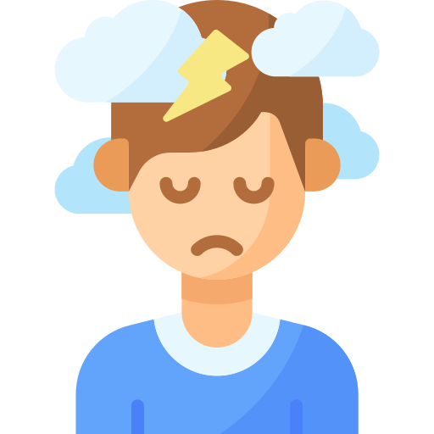
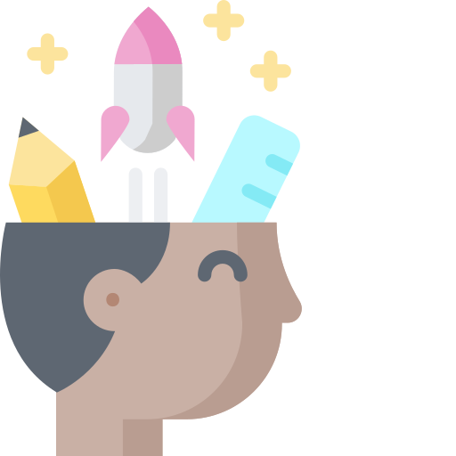
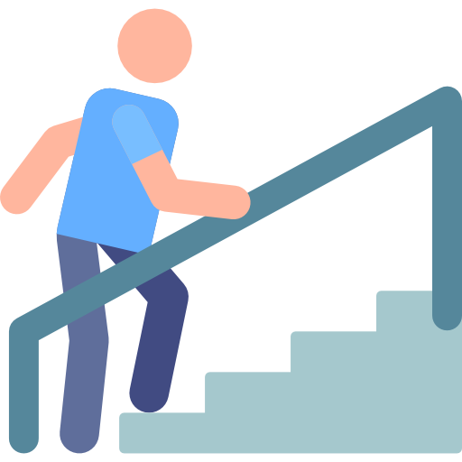
Probleem?
Laag zelfbeeld
Verloren talenten
Ongelijke verdeling van loon & werk
Notes:
Wanneer we (als lesgever) genderstereotypen bevestigen en versterken (door onze communicatie, het materiaal dat we gebruiken, de aanpak van de leerlingen, …) heeft dat verschillende gevolgen.
1). Leerlingen die niet aan onze normen (stereotypen) voldoen, kunnen daardoor een laag zelfbeeld krijgen, logisch, als je het gevoel krijgt dat je er niet (helemaal) bij hoort.
2). We laten talenten verloren gaan als we bijvoorbeeld meisjes in meisjesrollen ‘duwen’ en daardoor ‘technische talenten’ die we normaal aan jongens toewijzen, niet stimuleren.
3). Door een stereotype studiekeuze zien we dat mannen later in beter betaalde jobs terechtkomen dan vrouwen. VB, ingenieur tov verpleegkundige, wat deels de loonkloof (ca. 20%) verklaart.
Extra voorbeelden
In totaal werkt 38,5% van de loontrekkende vrouwen in het Vlaams Gewest deeltijds tegenover 5,2 % van de loontrekkende mannen.
2020: vrouwen deeltijds 41,8%, mannen 10,1%

Slide 7


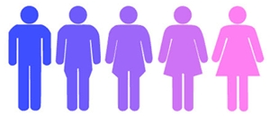
Wat weten we uit onderzoek?
OK
OK
Notes:
In het Procrustesproject dat gevoerd werd tussen 2012 en 2015 werd onderzocht wat de oorzaken en mogelijke strategieën zijn voor het verkleinen van de genderkloof in het secundair onderwijs om op die manier het onderpresteren van jongens en meisjes te voorkomen. De KU Leuven, de Universiteit Gent en de Vrije Universiteit Brussel volgden gedurende vier jaar ruim zesduizend leerlingen en duizend leerkrachten op uit de eerste graad van het secundair onderwijs in meer dan vijftig Vlaamse scholen.
We gaan in deze slide wel voor een binaire opdeling vrouw – man, louter om het visueel duidelijk te maken.
Sommige jongens en meisjes zullen zich anti-schools gedragen om aan populariteit te winnen op school.
De visie van leerlingen op de maatschappelijke rollen of ideaalbeelden van vrouwen en mannen geeft hen meteen ook een druk om te voldoen aan die maatschappelijke ideaalbeelden. Zo bleek dat jongens die een traditionele visie hadden op de maatschappelijke rollen van mannen en vrouwen zich minder thuis voelden op school. Jongens die een mannelijk ideaalbeeld nastreven, zetten zich af tegen alles wat met vrouwelijkheid te maken heeft en wat dus hun status van man kan ondermijnen.
Wat toont de afbeelding aan de linkerkant? Dat er voor jongens maar een heel beperkte variatie aan gedrag mogelijk is voor hen. Als zij zich te feminien gaan gedragen, gaan ze daar negatieve reacties op krijgen van andere leerlingen in de vorm van bijvoorbeeld pestgedrag. Als ze zich heel stereotiep mannelijk gaan gedragen, komt daar vaak een negatieve reactie vanuit de schoolcontext op: rebels, stoer gedrag wordt immers niet aanvaard in de klas. Dat zorgt ervoor dat jongens een heel smalle ‘range’ hebben waarin ze zich moeten bewegen om zowel aanvaard te worden door leerkrachten als door klasgenoten.
Voor meisjes (de rechterkant van de afbeelding) zien we dat geval veel minder. Gedrag dat gezien wordt als heel vrouwelijk is compleet op zijn plaats in een schoolcontext: gehoorzaamheid, netheid, punctualiteit, samenwerkend, luisterend, coöperatief gedrag wordt immers heel erg gewaardeerd. Onze samenleving heeft een veel minder negatief idee over meisjes die zich wat mannelijker gedragen.

Slide 8
Wat weten we uit onderzoek?
OK
OK
Notes:
Als een leerling gedrag dat niet past binnen het conforme kader, dan wordt een leerling vaak terug de groene zone in geduwd, tot het gedrag wel weer past binnen het conforme kader.
De onderzoeksresultaten toonden aan dat kinderen die buiten de typische gendernormen vallen een grotere kans hebben om gepest te worden, minder populair zijn en zich minder goed in hun vel voelen. Zij worden eigenlijk als het ware aangespoord om zich terug in de groene zone te begeven. Populaire leerlingen passen immers het best in de groene, genderconforme zone.
Hoe werkt dat nu concreet? Een meisje krijgt geld van haar ouders om kleren te gaan kopen. Ze gaat met vrienden naar de stad en komt terug met een hoodie en een baggy legerbroek. Mama zegt: “Dat is niet mooi.” Dochterlief lijkt zich weinig van deze opmerking aan te trekken en vertrek maandagochtend naar school in haar nieuwe outfit. Eens op school maakt de leerkracht met toezicht op de speelplaats een opmerking: “Ach Sofie, in de kleerkast van je broer gezeten?” Sofie ervaart met andere woorden voor de tweede keer de druk om terug naar de groene zone te gaan.
Ander voorbeeld: twee mannen die hand in hand over de markt lopen. Blikken die je krijgt: “Ga terug naar die norm”.
Dit heeft een invloed op je identiteit/zelfbeeld!
Dit toont eens te meer aan dat leerkrachten gebaat zijn bij gendersensitieve vormingen. Vaak denken ze hier niet aan omdat ze denken dat holebi’s op school aanvaard zijn of omdat ze geen trans leerling op school hebben. Het gaat echter niet zozeer om die subgroepen, maar eerder om het feit dat meisjes en jongens kunnen groeien naar potentieel en talenten en niet naar wat zij denken dat GEPAST is.

Slide 9

Nog andere ordeningsprincipes?
Notes:
Trainer: ga in gesprek met je deelnemers om samen op zoek te gaan naar andere ordeningsprincipes die ook een rol spelen in je klaspraktijk.
“Wat zijn sociale ordeningsprincipes? Gender, etniciteit, klasse, seksuele oriëntatie, leeftijd etc. zijn sociale ordeningsprincipes, dimensies of assen van maatschappelijke betekenisgeving waar ieder van ons op gesitueerd is (Botman et.al, 2001).
Naast onze positie in de samenleving en de kansen die we krijgen, sturen ze ook ons gedrag en denken. Zo zullen we een vrouw op een andere manier dan een man zien of behandelen (genderongelijkheid). Hetzelfde geldt voor leeftijd: een jonge kerel zien en behandelen we doorgaans anders dan een vrouw op middelbare leeftijd. Deze maatschappelijke ordeningsprincipes worden daarom ook betekenisgevers of assen van identiteitsvorming genoemd (Wekker, 2013).
Vaak spelen meerdere assen tegelijkertijd mee en beïnvloeden ze elkaar onderling.
Maar er zijn naast gender (incl. genderbread) ook nog andere ordeningsprincipes.
Ordeningsprincipe, maatschappelijke uitdagingen en sociale rechtvaardigheid.
Betekeningevers op basis waarvan we stereotypen reproduceren, kenmerken die ertoe leiden dat bepaalde verwachtingen ontstaan, die onze maatschappelijke positie bepalen…
Sociaal-culturele identiteit die een bepaalde ‘groep’ mensen of een aantal bevolkingsgroepen verbindt.
Constructie van de ‘ander’ via opvoeding, beeldvorming, media, onderwijs…
Beeldvorming en stereotyperingen
Racisme en discriminatie

Slide 10
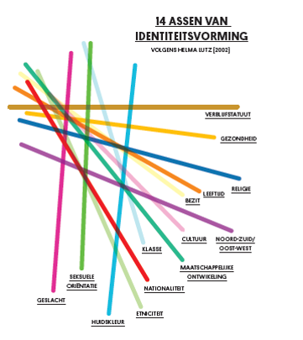
Kruispuntdenken
Notes:
Assen = verschillende ordeningsprincipes
‘Onze verschillende identiteiten/categorieën van verschil (ras, klasse, gender, seksualiteit, etc.) beïnvloeden elkaar op materieel, institutioneel en symbolisch niveau met als resultaat dat we op een verschillende manier met discriminatie of machtsposities te maken krijgen.’
Bron: https://www.movisie.nl/artikel/intersectionaliteit-wat-moeten-we-ermee#:~:text=Bij%20intersectionaliteit%20ben%20je%20je,kan%20vrouw%20zijn%20en%20zwart.

Slide 11
Gender- en seksuele diversiteit

Slide 12
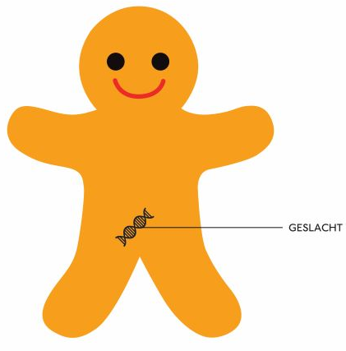
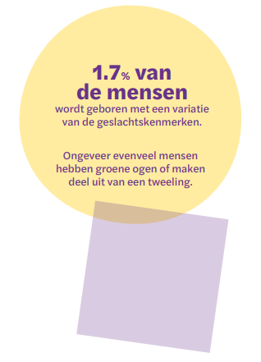
Geslacht
Intersekse
Notes:
Manier om overzicht te geven
Uitwendige en inwendige geslachtsdelen, chromosomen, hormonen Het geboortegeslacht is het geslacht dat de arts vaststelt meteen na de bevalling (of al eerder, tijdens de zwangerschap).
Bij sommige geboortes is het niet gemakkelijk voor dokters om te beslissen of ze het kindje moeten noteren als meisje of jongen. Bij sommige mensen zijn de genitale delen immers ambigu. Dat betekent dat het niet heel duidelijk is of het kind eerder een penis of eerder een vagina heeft. Deze kinderen passen op vlak van geslachtskenmerken dus niet in de klassieke tweedeling V/M. Ze hebben een intersekse variatie.
Er zijn intersekse condities die niet onmiddellijk te zien zijn. Soms komt het pas naar voren tijdens de puberteit.
Vijf niveaus:
1) Chromosomen: bv. XX, XY, XXY, XX/XY, X, X/XY, ...
2) Geslachtkenmerken: bv. eierstokken, teelballen, beide of geen van beide
3) Hormonen: bv. een beetje oestrogeen en veel testosteron, veel testosteron en een beetje oestrogeen
4) Voortplantingsorganen: bv. inwendig, zoals baarmoeder, vagina en prostaat of bv. uitwendig, zoals clitoris en penis in verschillende grootte
5) Puberteitskenmerken: bv. beetje, meer of heel veel lichaamsbeharing en borstontwikkeling
In de medische wereld wordt gesproken van DSD: Difference/Disorder of Sex Development
Nog twee cijfergegevens:
- In België worden er elke dag vijf baby’s geboren met een variatie in geslachtskenmerken. - Wereldwijd heeft 1,7% van de bevolking een intersekse conditie.

Slide 13
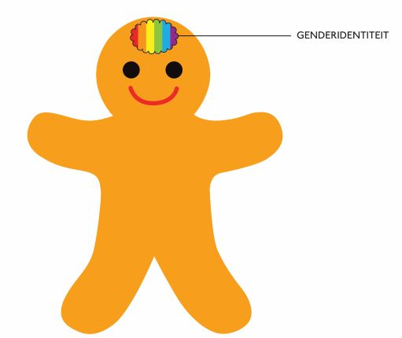
Genderidentiteit
Cisgender
Geslacht en genderidentiteit zijn grotendeels in overeenstemming
Transgender
Geslacht en genderidentiteit zijn grotendeels niet in overeenstemming
Notes:
Genderidentiteit = je innerlijke gevoel van mannelijkheid of vrouwelijkheid.

Slide 14

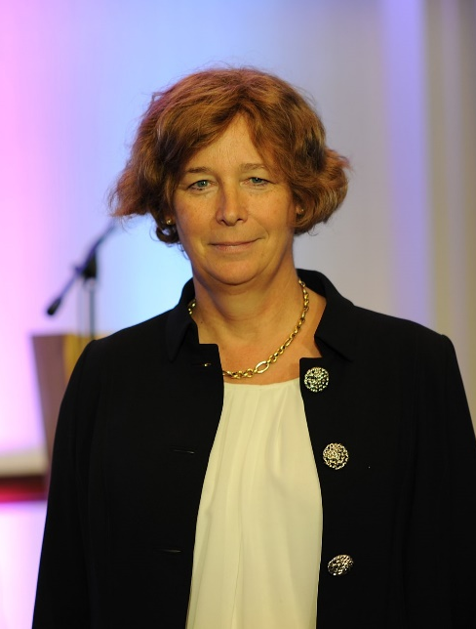
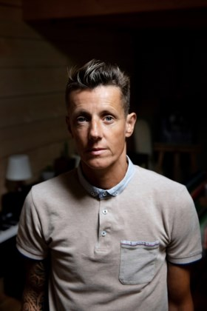
Genderidentiteit
Trans vrouw
Trans man
TRANS
Notes:
‘Trans’ is een koepelterm.
Waar de meeste mensen aan denken bij het woord trans, zijn trans mannen en trans vrouwen – ook wel, personen die zich identificeren met één van de binaire genders (man of vrouw) en zo door het leven gaan.
Op de foto:
Petra de Sutter: gynaecoloog en Groen-politicus
Sam Bettens: zanger, vooral bekend van K’s Choice

Slide 15
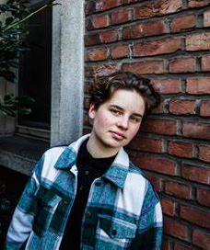
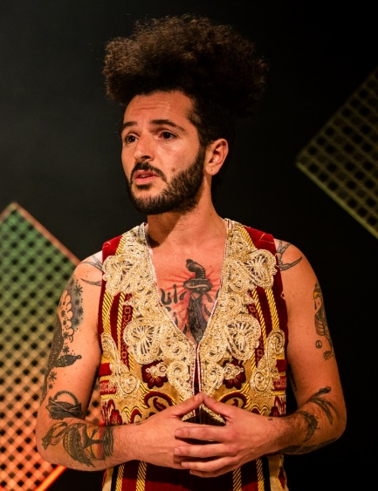
Genderidentiteit
Trans vrouw
Trans man
Non-binair
Genderqueer
TRANS
TRANS
Notes:
Onder trans vallen echter ook personen die zich niet met een binair gender identificeren.
Hier zie je:​
1 Anuna de Wever: klimaatactivist en non-binair​
Een non-binair persoon is iemand die zich niet thuis voelt in de binaire gendercategorieën vrouw of man en zich beter voelt bij een andere, niet-binaire, genderidentiteit. Dit uit zich soms in de genderexpressie, door zogenaamd vrouwelijke en mannelijke kenmerken te combineren of net te verwerpen. (TIP)​
​
2 Jaouad Alloul: theatermaker, zanger en queer​
Er zijn verschillende termen voor genderidentiteiten die zich buiten het binair gendermodel stellen; “genderqueer”, “gender non-conform”, “agender”, “genderfluïde”, “bigender”,… Deze genderidentiteiten hebben met mekaar gemeen dat ze zich buiten de binaire gendernorm bevinden, maar ze verschillen soms subtiel onderling van mekaar. Sommige non-binaire personen identificeren zich ook als transgender, anderen niet. (TIP)​
​
​
​
​
​

Slide 16

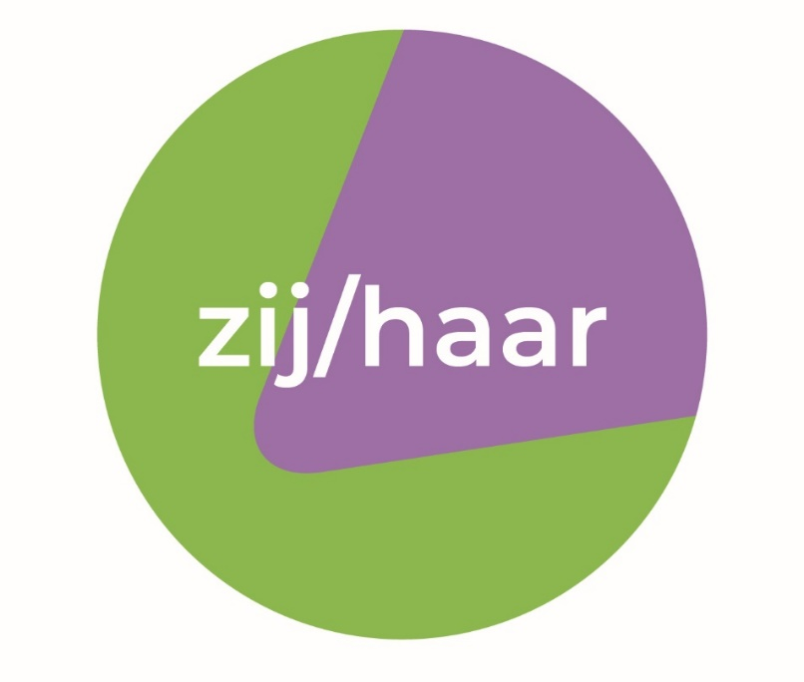

Voornaamwoorden
Notes:
Deze voornaamwoorden:
die/hen/hun;
zij/haar/haar;
hij/hem/zijn
noemen we de genderinclusieve voornaamwoorden.
De genderinclusieve voornaamwoorden zijn ontstaan enerzijds opdat we trans en non-binaire personen ook leren aanspreken op een manier die hun bestaansrecht valideert; anderzijds omdat er geen genderinclusieve voornaamwoorden zijn om mensen mee aan te duiden die we niet kennen.
We gebruiken dan meestal de mannelijke vorm. Deze mannelijke vorm als norm doet ons denken aan de dubbele moraal rondom kleding: er is een algemeen heersende conclusie dat een vrouw in een broek als krachtig wordt gezien, terwijl een man in een jurk soft (en vreemd) zou zijn.

Slide 17
Voornaamwoorden
Hoe gebruiken?
“Ken jij Charlie? Die is non-binair. Ik zag hen vorige week. Het was hun verjaardag”.
“Aubrey komt niet. Die ging naar de zee met hun lief. Ik heb het hen net zelf gevraagd”.
Die | Vervangt ‘zij’ en ‘hij’ | Persoonlijk voornaamwoord Onderwerp
Hen | Vervangt ‘haar’ en ‘hem’ | Persoonlijk voornaamwoord Lijdend of meewerkend voorwerp
Hun | Vervangt ‘haar’ en ‘zijn’ | Bezittelijk voornaamwoord
Notes:
Deze slide toont hoe de voornaamwoorden gebruikt​ worden.

Slide 18
Genderidentiteit
Trans vrouw
Trans man
TRANS
TRANS
Non-binair
Genderqueer
. . .
Notes:
En er zijn nog veel meer identiteiten die hieronder vallen. Je identiteit is erg persoonlijk en er bestaat daarom ook geen ‘exhaustieve’ lijst van opties.
Denk maar aan agender, derde gender
Niet westers! Hijra, two-spirit, Bugis (5 genders)
Hijra
Hijra is een term die gebruikt wordt in Zuid Aziatische landen (met name India) om transgender vrouwen (man-naar-vrouw) aan te duiden. In verschillende delen van India wordt ook naar hijra's verwezen als Aravani, Aruvani of Jagappa.
In Pakistan en Bangladesh worden hijra's officieel erkend als deel uitmakende van een 'derde geslacht' door de overheid. Ze worden gezien als noch man, noch vrouw. Ook in India worden transgender individuen erkend als deel van een derde geslacht, en worden daarmee officieel beschermd door de wet. De meeste hijra's zijn gecastreerd.
Veel hijra's leven samen in speciale hijra-groepen, aangezien ze dikwijls worden uitgespuwd door de maatschappij. Deze worden geleid door een Goeroe Ma, die hen kost en inwoning geeft. In ruil daarvoor verdienen ze de kost voor haar. Zodra ze de hijra-gemeenschap betreden, leren ze de gemeenschappelijke geheimtaal, het Hijra Farsi. (wiki)
Two-sprit
Two-spirit (ook two spirit , 2S of, soms, twospirited ) is een moderne, pan-Indiase , overkoepelende term die door sommige inheemse Noord-Amerikanen wordt gebruikt om inheemse mensen in hun gemeenschappen te beschrijven die voldoen aan een traditioneel derde geslacht (of een ander geslacht- variant ) ceremoniële en sociale rol in hun culturen. (wiki)
Bugis
Het Bugis - volk is het talrijkst van de drie belangrijkste etnische groepen van Zuid-Sulawesi , Indonesië , ^{[1] [2]} met ongeveer 3 miljoen mensen.
In tegenstelling tot de genderbinaire , kent de Bugis-samenleving vijf geslachten : makkunrai , oroane , bissu , calabai en calalai . Het concept van vijf geslachten is al minstens zes eeuwen een belangrijk onderdeel van hun cultuur, volgens antropoloog Sharyn Graham Davies, daarbij verwijzend naar soortgelijke tradities in Thailand , Maleisië , India en Bangladesh .
Oroané is vergelijkbaar met cisgender mannen , makkunrai met cisgender vrouwen , calalai met transgender mannen , en calabai met transgender vrouwen , terwijl bissu androgyn of intersekse en vereerde sjamanen of gemeenschapspriesters zijn.
In het dagelijkse sociale leven mogen de bissu , de calabai en de calalai de woonplaatsen en dorpen van zowel mannen als vrouwen betreden. ^{(wiki)}

Slide 19
Genderidentiteit
Voor puberteit (12j)
Gendercreatieve kinderen
TRANS
TRANS
Tijdens en na puberteit
Trans jongeren
Notes:
-12: traject bij UZGent wordt regelmatig verbroken
+12: taject wordt zelden verbroken -> de identiteit is veelal stabiel op dat punt

Slide 20
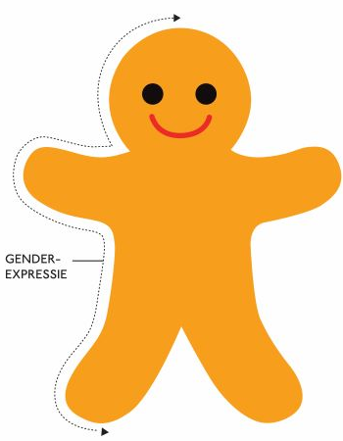


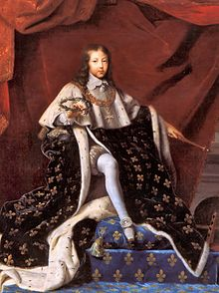
Genderexpressie
Notes:
Genderexpressie = hoe jij jezelf toont aan de buitenwereld (kledij, kapsel, make-up, manier van lopen, zithouding, …). Manspreading vs. Benen over elkaar
Sociale constructie! Niets van die zaken hééft een gender. Mensen hebben gender, maar dingen niet.
Beide (zowel genderexpressie als genderrol) zijn afhankelijk van tijd, cultuur en context. Tijd: zeventiende eeuw: koningen die lange gewaden droegen en sommigen zelfs schoenen met hakken.

Slide 21
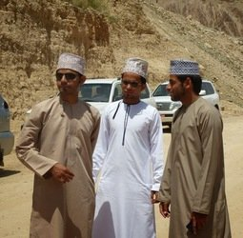
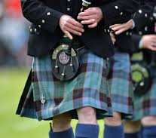
Genderexpressie
Notes:
Cultuur: Djellaba en Schotse rok waarmee je als man in bepaalde landen zomaar de straat op kan zonder rare blikken te krijgen. Midden-Oosten: hand in hand

Slide 22
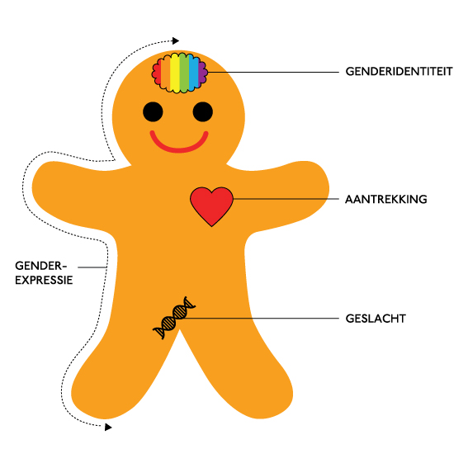
Aantrekking
Seksuele aantrekking
Hetero-
Homo-
Bi-
Pan-
A-
. . .
seksueel
romantisch
Romantische aantrekking
Notes:
Seksuele oriëntatie. Men spreekt ook wel over aantrekking.
Waarom onderscheid:
Bv. MSM (mannen die seks hebben met mannen)
Leg uit: bi, pan, aseksueel
+ bi, pan, aromantisch

Slide 23
Genderdiversiteit
Notes:
Belangrijk hierbij is dat de verschillende aspecten van ‘gender’ los van elkaar bestaan.
De maatschappij verwacht dat deze zaken verbonden zijn (e.g. homo -> vrouwelijk, geboortegeslacht man, enkel verliefd worden op mannen, voelt zich man), maar realiteit is complexer
Dit is een manier om het te begrijpen, maar ook niet volledig.

Slide 24
Normen binnen een inclusieve schoolomgeving
Notes:
Laten we vervolgens even stilstaan bij de normen die (kunnen) gelden binnen een inclusieve schoolomgeving.

Slide 25
Opdracht
Neem pen en papier en teken een huis in dertig seconden.

Slide 26



Opdracht (vervolg)
Notes:
We hebben allemaal een idee in ons hoofd van hoe een huis eruit moet zien. Dat idee, die ‘norm’, is voor veel mensen dezelfde. Daarom dat haast iedereen in deze opdracht een huis tekent op quasi dezelfde manier.

Slide 27
Normen: een definitie
Een reeks (ongeschreven) regels binnen een maatschappij of cultuur, die ons denken, ons handelen en onze attitudes beïnvloeden. Wie hiervan afwijkt, wordt ‘gestraft’.
Verschillende soorten: leeftijdsnormen, heteronormen, witte normen, gendernormen, ...
Notes:
Welke impact kan het hebben op een persoon die buiten de (gender)normen valt?
Als je niet voldoet aan bepaalde gendernormen, kan je te maken krijgen met uitsluiting, discriminatie.

Slide 28

Gendernormen
Wat als je buiten de gendernormen valt?
Notes:
Welke impact kan het hebben op een persoon die buiten de (gender)normen valt?
Welke nadelen kunnen mensen ervaren als ze buiten de gendernorm vallen? Laat deelnemers hierover nadenken.
Als je niet voldoet aan bepaalde gendernormen, kan je te maken krijgen met uitsluiting, discriminatie.

Slide 29
Trans en intersekse leerlingen op school

Slide 30
Seksekenmerken
Wat zijn seksekenmerken?
Primaire seksekenmerken
Chromosomen
Hormonen
Reproductieve organen
Secundaire seksekenmerken
Lichaamsbeharing
Borstontwikkeling
Verlaging stem
Notes:
Geslachtskenmerken hebben betrekking op ons biologische geslacht. Mensen van wie de geslachtskenmerken als typisch vrouwelijk of mannelijk worden gedefinieerd, worden endosex of dyadisch genoemd, en mensen van wie de geslachtskenmerken worden gedefinieerd als atypisch of dubbelzinnig, hebben een intersekse variatie.
Er zijn verschillende soorten geslachtskenmerken: primaire geslachtskenmerken en secundaire geslachtskenmerken. Geslachtsorganen of primaire geslachtskenmerken, hiermee wordt een person geboren, worden onderscheiden van secundaire geslachtskenmerken, die zich later in het leven ontwikkelen, meestal tijdens de puberteit.

Slide 31

Intersekse variatie
Eén op zestig kinderen
Ingrepen zonder toestemming
Binaire opdelingen in school zijn problematisch voor veel mensen met een intersekse variatie
Intersekse variaties zijn simpelweg variaties waarbij het lichaam van een persoon niet volledig past binnen wat cultureel als typisch vrouwelijk of typisch mannelijk wordt gezien.
Notes:
Intersekse variatie: Een intersekse-variatie is een algemene term die wordt gebruikt voor een verscheidenheid aan aandoeningen waarbij een persoon wordt geboren met een reproductieve of seksuele anatomie die niet lijkt te passen in de typische definities van vrouwelijk of mannelijk.
Er zijn veel verschillende manieren waarop iemand een intersekse variatie kan hebben. Sommige mensen met een intersekse-variatie hebben geslachtsdelen of interne geslachtsorganen die buiten de mannelijke/vrouwelijke categorieën vallen - zoals een persoon met zowel eierstok- als testiculaire weefsels. Andere mensen met een intersekse variatie hebben combinaties van chromosomen die anders zijn dan XY (meestal geassocieerd met man) en XX (meestal geassocieerd met vrouw), zoals XXY. En sommige mensen worden geboren met uitwendige geslachtsorganen die in de typische mannelijke/vrouwelijke categorieën vallen, maar hun inwendige organen of hormonen niet.
Als de geslachtsdelen van een persoon bij geboorte er anders uitzien dan wat artsen en verpleegkundigen verwachten, iemand vanaf de geboorte worden geïdentificeerd als intersekse. Andere keren weet iemand misschien pas op latere leeftijd dat ze een intersekse-variatie hebben, zoals wanneer ze door de puberteit gaan. Soms ontdekt iemand nooit dat die een intersekse variatie heeft.
Interventies:
Het hebben van een intersekse-variatie is een natuurlijk voorkomende variatie bij mensen, en het is geen medisch probleem - daarom zijn medische interventies (zoals operaties of hormoontherapie) bij kinderen meestal niet medisch noodzakelijk.
Als kind heb je geen inspraak in hoe je lichaam wordt behandeld. Velen worden blootgesteld aan procedures die niet nodig zijn. Ongewenste procedures bij kinderen kunnen traumatische gevolgen hebben.
Cosmetische chirurgie was de norm in de vorige eeuw. Maar dat betekent niet dat het vandaag achter ons ligt. We horen nog steeds verhalen van kinderen van wie het lichaam niet gerespecteerd werd. Of van ouders die onder enorme druk staan van een arts om zo snel mogelijk te opereren.
Een op de zestig kinderen wordt geboren met een intersekse variatie. Dat is één kind om de vijf uur in Vlaanderen.
Binaire opdelingen zoals badkamers enz. laten geen ruimte voor mensen met een intersekse variatie.

Slide 32
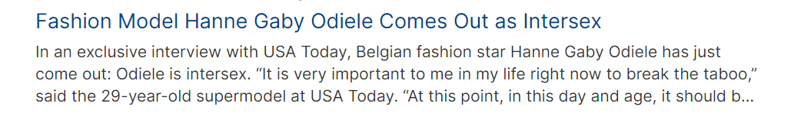
Intersekse variatie
Notes:
Deze video kan gebruikt worden voor meer informatie: https://www.youtube.com/watch?v=86cNy7tN04k (interview met model en intersekse activist Hanne Gaby Odiele) Bij deze slide kan de trainer benadrukken dat intersekse personen in onze maatschappij een erg onzichtbare groep zijn, net door het taboe dat er nog steeds is. Er rust namelijk nog steeds een taboe op lichamen die niet voldoen aan de heersende norm. Vroeger moesten intersekse kinderen vaak, en al vanaf zeer jonge leeftijd, 'normaliserende' operaties ondergaan, zonder dat hen of de ouders precies verteld werd waarom.
De onzichtbaarheid van intersekse maakt het ook voor de jongere generatie nog steeds moeilijk met anderen over hun lichaam of conditie te praten. Dit kan een negatieve invloed hebben op het schoolse functioneren.
Bron: movisie
Je kan de deelnemers hier vragen of ze meer vragen hebben over intersekse variaties en de drempels die mensen met een intersekse variatie tegenkomen in de maatschappij. Als je zelf het antwoord niet weet, kun je samen met de groep het antwoord zoeken op: https://oiieurope.org/

Slide 33



Genderontwikkeling
Notes:
Uitleggen adhv metafoor van rups naar vlinder → https://transgenderinfo.be/wp-content/uploads/ouderbrochure-06-nadruk.pdf
Bekijk de link voor een uitgebreide uitleg bij volgende slides

Slide 34
Genderontwikkeling
2-3 jaar
Herkennen eigen geslacht en dat van anderen op basis van uiterlijke
kenmerken (kledij, kapsels, …)
Begrijpen geslacht nog niet als vaststaand en onveranderbaar
4-5 jaar
Leren (onbewust) genderstereotypen en gedragen zich ernaar
Experimenteren met rollenspellen
Sommige kleuters uiten gendervariante gevoelens
“Wanneer krijg ik een piemel?”
Notes:
Rups = peuter- en kleutertijd
In rollenspellen komen vaak de typische rolverdelingen naar boven, ongeacht hoe de thuissituatie is: vrouwen nemen de zorgende rol en zijn lief, mannen gaan werken en zijn stoer
Kleuters verkennen in hun fantasiespel vaak diverse rollen. Dit is geen indicator van gendervariatie, maar scherpt hun creatief vermogen net aan.
Sommige kleuters ontdekken dat ze liever dingen doen die horen bij het tegenovergestelde geslacht
Bij sommige kleuters gaat dit gevoel verder: zij uiten dat hun lichaam niet past bij hun gevoel, maar beseffen nog niet dat een lichaam onveranderlijk is.
Het is onmogelijk te voorspellen bij welk kind deze gevoelens overgaan en bij welke ze blijven

Slide 35
Genderontwikkeling
6-10 jaar
Begrijpen dat een jongenslichaam geen meisjeslichaam wordt
omdat het meisjeskleren draagt
Besef van ‘genderconstantie’ (= dat geslacht onveranderlijk is)
Kunnen onderscheid maken tussen het lichaam en innerlijke
gevoel van identiteit
Hoe kan dit zich uiten?
Hardop uitdrukken dat hun lichaam niet past bij hoe ze zich voelen
Anders genoemd willen worden
Zich terugtrekken, erg verdrietig worden (langzaamaan of plots)
Notes:
Pre-puberteit
→ Dit is de leeftijd waarop ze dus kunnen beseffen dat ze zich anders voelen dan dat ze eruit zien.

Slide 36
Genderontwikkeling
Puberteit
‘Lastige’ lichamelijke veranderingen treden op
Belangrijk kantelpunt voor gendervariante jongeren
Kan een punt van ontdekking zijn
Elk kind heeft een uniek tempo
Notes:
Kantelpunt:
Als het kind al een andere identiteit uitdrukte, gaat nu het lichaam de verkeerde kant op
Voor anderen kunnen deze veranderingen net het begin zijn van de transgevoelens
Maar niet voor allemaal! Sommigen zijn nog later. Elk kind is hierin uniek en heeft een eigen tempo.

Slide 37
Genderidentiteit of gender expressie?
Gender non-conform gedrag (gendervariant gedrag) ≠ transgender
Notes:
Gender structureert ons denken en onze leefwereld, vaak zonder dat we er ons van bewust zijn. Elke maatschappij maakt immers regels over hoe jongens en meisjes zich behoren te voelen en te gedragen: jongens zijn stoer, laten weinig emoties zien en spelen met auto’s, terwijl meisjes lief horen te zijn en van paarden en ballet houden. Jongens worden verwacht goed te zijn in wiskunde, meisjes in zorgtaken. Deze regels noemen we gendernormen. We krijgen deze regels of normen met de paplepel ingegeven via onze opvoeding, school, media en alle andere beelden en prikkels die we als opgroeiend kind meekrijgen. Deze regels zijn dus niet op zichzelf vaststaand, wij als groep mensen maken ze en herschrijven ze voortdurend. Als je je niet volgens deze regels gedraagt en dus gender non-conform gedrag stelt, kan je scheve blikken en opmerkingen krijgen van mensen uit je omgeving. Deze gendernomen zijn dus vaak ‘stereotiep’: lang niet alle jongens en meisjes voldoen hieraan. Sterker nog: meisjes onderling en jongens onderling verschillen meer dan dat het gemiddelde meisje verschilt van de gemiddelde jongen. Bij jonge kinderen ervaart de omgeving dit gender non-conform gedrag meestal niet echt als een probleem. Ook tolereert men dit van meisjes makkelijker dan van jongens: stoere meisjes berispen we minder snel dan meisjesachtige jongens…
Kinderen die in hun gedrag, uiterlijk of innerlijke beleving niet zijn zoals we standaard zouden verwachten van hun biologische geslacht, noemen we gendervariant. Wanneer een kind liever kledij en haartooi verkiest, of interesses en hobby’s vertoont van het ‘ander’ geslacht, hoeft dit echter nog niet te betekenen dat het zich ook vanbinnen het ‘ander’ geslacht voelt. Zo kan de favoriete hobby typisch jongens- of meisjesachtig zijn (bijvoorbeeld voetbal of ballet), zonder dat dit gelinkt wordt aan zich vanbinnen ook een jongen of meisje te voelen. Niet elk kind dat gendervariant gedrag vertoont, heeft ook aanhoudende gendervariante gevoelens, of blijkt later transgender te zijn. Kortom, gender non-conform gedrag stellen, valt niet altijd samen met transgender zijn. En cross-gender gedrag bij jonge kinderen is normaal. We moeten ons zorgen maken op het moment dat het welbevinden in het gedrang komt!

Slide 38

Gendereuforie en -dysforie
Euforie: het plezier of geluk vanwege de overeenstemming van genderidentiteit en gendergerelateerde kenmerken
Dysforie: het onbehagen of psychisch lijden dat voortkomt uit de incongruentie tussen geslacht en genderidentiteit.
Notes:
Trans zijn is geen ziekte, maar in sommige gevallen kunnen mensen dysforie ervaren of een diagnose (geslachtsdysforie) nodig hebben om toegang te krijgen tot gezondheidszorg of wettelijke gendererkenning.
Euforie: een term die verwijst naar het plezier of geluk vanwege de overeenstemming van iemands genderidentiteit en gendergerelateerde kenmerken die verband houden met een ander geslacht dan het geslacht dat bij de geboorte is toegewezen.
Dysforie: een medische term die verwijst naar het ongemak of psychisch lijden dat gepaard gaat met de druk om te voldoen aan binaire gendernormen die niet overeenkomen met iemands genderidentiteit of genderexpressie
Wanneer personen last ondervinden van deze incongruentie wordt dit ‘genderdysforie’ genoemd in het psychiatrische handboek (DSM-5).
Niet alle transgender personen ervaren noodzakelijk genderdysforie, en velen ervaren dit slechts gedurende een periode in hun leven.
Counseling en/of een genderbevestigende hulpverlening kan deze genderdysforie verlichten door een genderrol en -expressie te vinden die meer comfortabel is voor de persoon.
Deze behandeling is sterk geïndividualiseerd: sommige transgender personen zijn geholpen met enkel therapeutische gesprekken en hebben geen nood aan verdere behandeling, terwijl andere transgender personen hormoontherapie en soms ook (bepaalde) chirurgische ingrepen wel nodig vinden om zich meer comfortabel te voelen in hun lichaam en genderrol. Hoe deze genderdysforie verlicht kan worden, hangt dus sterk af van persoon tot persoon, en de verschillende opties voor behandeling worden tijdens de assessment met een hulpverlener uitgebreid besproken. De duur, het tempo en de inhoud van een transgenderzorgpad staat niet vast, maar bepaal je mee zelf.
De huidige medische procedures en protocols zijn effectief gebleken uit decennia van klinische ervaring en onderzoek, dat er allemaal op wijst dat het welzijn van transgender en gender non-conforme personen verhoogt door counseling en/of genderbevestigende hulpverlening (Coleman et al., 2012, p.8). Het gebruik van zogenaamde ‘hersteltherapieën’ die trachten transgender personen de genderidentiteit passend bij hun geboortegeslacht te doen aanvaarden, worden als zeer onethisch beschouwd (Drescher, 2013). In sommige landen gaan zelfs stemmen op om hersteltherapieën bij wet te verbieden.

Slide 39
Transitie & genderbevestiging
Anders voor elk persoon
Verschillende manieren en vormen van transitie
Steun van de school
Notes:
Een transitie is voor ieder mens anders. Men kan ervoor kiezen om door verschillende vormen van transitie te gaan, variërend van een operatie tot een verandering in geslachtsexpressie, tot een verandering in hun geslachtsmarkering. Anderen geven er de voorkeur aan hun uiterlijk te veranderen, bijvoorbeeld door make-up en kleding, maar ook door een operatie.
Er zijn studenten die ervoor kiezen om in transitie te gaan (of hun geslacht te bevestigen) terwijl ze op school zitten. Dit kan betekenen dat ze kleding, kapsels en manieren aannemen die bij hun identiteit passen. Sommigen ondergaan misschien zelfs hormoontherapieën of puberteitsblokkers. Dit is een van de voordelen van een gemengde die het voor leerlingen mogelijk maakt om op dezelfde school in transitie gaan.
Het transitieproces kan meerdere jaren duren en vereist ondersteuning in elke fase. De familie, vrienden en klasgenoten gaan ook door een proces van transitie als ze leren om zich te verhouden tot het individu in hun bevestigde geslacht. Leraren, schoolbegeleiders en schoolbestuurders moeten informatie en middelen verstrekken, ondersteunend zijn, andere studenten helpen om een inclusieve omgeving te begrijpen en op te bouwen.”

Slide 40
Zorgpad genderteam
Stap 1: Telefonische aanmelding
Stap 2: Assessment
Stap 3: Hormonale opties
Stap 4: Operatieve opties

Slide 41
Stap 1
Telefonische aanmelding
Kind jonger dan negen jaar: enkel ouders op gesprek
Handvaten
Jaarlijkse herhaling indien gendervariante gevoelens blijven
Kind negen jaar of ouder: ouders en kind op gesprek
Kennismaking
Notes:
Optie A. Kind jonger dan 9 jaar → Enkel de ouder(s) worden uitgenodigd op gesprek. → Tips en handvaten over hoe met het kind/de situatie om te gaan → Jaarlijks gesprek met ouders indien gendervariant gedrag blijft (tot de leeftijd van 9)
Optie B. Kind vanaf 9 jaar → Zowel de ouder(s) als het kind worden uitgenodigd op gesprek

Slide 42
Stap 2
Assessment
Kind
Ontwikkeling in kaart
Exploratie genderidentiteit
Weerbaarheid en handvaten
Ouders
Mogelijkheden en beperkingen van de behandelopties
Gezin
Begeleiding in acceptatieproces en praktische ondersteuning
Notes:
Op niveau van het kind → Algemene kennismaking → Alle ontwikkelingsaspecten (niet enkel gender) van het kind worden in kaart gebracht a.d.h.v. vragenlijsten, spelobservatie, belevingsonderzoek en/of individuele gesprekken
Exploratie genderidentiteit en vinden van evenwicht tussen voorkeuren, expressies en identiteit → Verhogen weerbaarheid om met mogelijke stressfactoren uit omgeving om te gaan.
Op niveau van de ouder(s) → Algemene kennismaking → Info over de mogelijkheden en beperkingen van de verschillende behandelopties.
Op niveau van het gezin → Exploratie beleving en bezorgdheden van de ouders/ gezinsleden → Begeleiding in acceptatieproces → Bespreken en sturing bij praktische zaken (vb. voornaamswijziging).

Slide 43
Stap 3
Hormonale opties
Lichamelijke ontwikkelingsfase (tannerstadium) onderzoeken
Vruchtbaarheidsopties bespreken
Beginnende puberteit: puberteitsremmers
Gevorderde puberteit: genderbevestigende hormonen (oestrogeen of testosteron)
Notes:
Tannerstadia:
precies beschreven fases in de lichamelijke ontwikkeling van kinderen, adolescenten en volwassenen. De onderverdeling in stadia is gebaseerd op zichtbare externe primaire en secundaire geslachtskenmerken zoals de grootte van de borsten, genitalia en het ontwikkelen van pubisbeharing.
STAP 3. HORMONALE OPTIES → Endocrinoloog onderzoekt in welke lichamelijke ontwikkelingsfase (puberteitstadium) kind/jongere zich bevindt → De psycholoog bespreekt vooraf de vruchtbaarheidsopties met jongere en ouders BEHANDELING
CONTINUE OPVOLGING VAN → Puberteitsontwikkeling → Hormonale therapie → Botsterkte → Opmeten van de groei. Opvolging gebeurt door kinderendocrinoloog.
BEGINNENDE PUBERTEIT
Puberteitsremmers WERKING: Verhindert ontwikkeling van secundaire geslachtskenmerken van het geboortegeslacht TOEDIENING: Maandelijkse of driemaandelijkse spuit in de spier OMKEERBAAR? Omkeerbaar en niet definitief TOESTEMMING? Toestemming van beide ouders/ voogd nodig
GEVORDERDE PUBERTEIT
Progestagenen WERKING: Verminderen de hinderende kenmerken van het geboortegeslacht zoals menstruatie bij transjongens en spontane erecties en lichaamsbeharing bij transmeisjes. Soms lichte veranderingen naar het gewenste geslacht. TOEDIENING: Dagelijkse pil. OMKEERBAAR? Omkeerbaar en niet definitief. TOESTEMMING? Toestemming van beide ouders/ voogd nodig.
Gen­deraffirmerende hormonen (na intakefase) WERKING: Ontwikkeling van de gewenste secundaire geslachtskenmerken. TOEDIENING: Oestrogenen: dagelijkse pil; Testosteron: 2-wekelijkse spuit. OMKEERBAAR? Gedeeltelijk onomkeerbaar. TOESTEMMING? Bij voorkeur toestemming van beide ouders/voogd.

Slide 44
Stap 4
Operatieve opties
Borstverwijdering vanaf 17 jaar
Vanaf 18 jaar genderbevestigende chirurgie mits minstens één jaar hormonale therapie
Notes:
STAP 4. OPERATIES Verwijdering van de borsten (mammectomie) is mogelijk vanaf 17 jaar. Andere genderbevestigende chirurgie kan ten vroegste vanaf 18 jaar. Er is steeds één jaar hormonale therapie vereist vooraleer chirurgie kan plaatsvinden, met uitzondering voor de borstverwijdering.

Slide 45

Wat kan er op school?
Documenten die niet naar de overheid gaan: keuze van de school
Schoolpas, klaslijst, toetsen, examens, e-mailadres, …
Documenten die (ook) naar de overheid gaan: naam (en geslacht) zoals vermeld op identiteitskaart
Naamswijziging op diploma/getuigschriften: mogelijk
Notes:
Het gebruik van voornaamwoorden en een andere naam dan die op de ID van de leerling is een keuze van de school, maar ook een aanbeveling om een inclusieve schoolomgeving te creëren voor trans- en niet-binaire studenten

Slide 46
Wat kan er wettelijk?
Naamswijziging mogelijk vanaf 12 jaar, mits toestemming beide ouders.
Wijziging van gendermarker op ID mogelijk vanaf 16 jaar, mits verklaring van psychiater in verband met onderscheidingsvermogen én toestemming beide ouders.
Naams- en wijziging van gendermarker op ID mogelijk vanaf 18 jaar: op basis van eigen verklaring (geen toestemming van derden nodig).

Slide 47
Tips & tricks

Slide 48
Afspraken
Gesprek met ouders en trans jongere / jongere met een intersekse variatie
Afspraken met de leerling (toilet, kledij, ...) bundelen en beschikbaar stellen voor leerkrachten, begeleiders, ...
Afspraken regelmatig evalueren
Notes:
Het is altijd goed om een gesprek aan te gaan met de ouders om de verwachtingen en afspraken gelijk te stellen. (Als de ouders niet mee willen in het verhaal nog belangrijker om de leerling te steunen. School is dan vaak de enige plek waar de leerling zich veilig en begrepen voelt – schakel indien nodig het CLB (Centrum voor Leerlingenbegeleiding) in). Belangrijk is ook dat de jongere een vertrouwenspersoon heeft in de school.
Het is belangrijk dat je afspraken maakt in overleg met de leerling en de ouders. Maak een lijst met de afspraken en zorg dat die raadpleegbaar is voor het personeel. Verlies bij het maken van de afspraken het welbevinden van de leerling niet uit het oog! Je kan niet zomaar een afspraak met een transleerling aanpassen omdat de meerderheid dat wilt. Heeft negatief effect op welbevinden. Medeleerlingen hebben soms wat meer uitleg nodig, geef die dan ook of zoek een compromise zodat de veiligheid van alle leerlingen centraal staat.
Je zal doorheen het transitieproces ook afspraken moeten herzien.

Slide 49
Kleding
Welke afspraken staan er in het schoolreglement?
Belangrijk om eigen identiteit en expressie te kunnen ontwikkelen.
Veel problemen in verband met kleding kan je voorkomen door in de kledingvoorschriften van de school geen onderscheid te maken tussen meisjes en jongens.
Notes:
Geef enkele voorbeelden: lang haar voor jongens, geen oorbellen voor jongens, turnpakje voor meisjes, etc.

Slide 50

Toiletten
Waar wil de leerling naar het toilet?
Genderinclusieve toiletten
Tijdens pauzes veel angst? Afspreken wanneer!
Notes:
Aan leerling zelf vragen : evolueert ook per fase van transitie. Kan dus veranderen: blijven opvolgen.
Sommige transgenderjongeren voelen zich zowel op de jongens als op het meisjestoilet niet goed. Voorzie een genderinclusief toilet (1 toilet op 1 verdieping – wijzig bordjes) of voorzie het toilet voor leerkrachten. Een andere suggestie is dat de toiletten helemaal niet gegenderd worden.
Afspraken wanneer de leerling kan gaan als die te veel angst ervaart (tijdens de les, vijf minuten vóór de pauze, … ).

Slide 51
Kleedkamers
Waar wil de leerling zich omkleden?
Douchen: wat is de voorkeur van de leerling?
Zwemmen: wat is de voorkeur van de leerling?
Notes:
Vraag eerst aan jongere zelf waar die zich wil omkleden. Misschien wil deze helemaal niet van kleedkamer veranderen. Het is hierbij ook belangrijk dat zowel de leerling als de klasgenoten zich veilig voelen.
Douchen: Soms is het niet veilig voor trans jongeren en/of jongeren met een intersekse variatie om hun lichaam te laten zien. Laat de leerling 5 minuten eerder stoppen met de gymles om zich om te kleden/douchen/of maak de tijdelijke afspraak om in badkleding te douchen.
Zwemmen: Als een leerling zegt niet te willen gaan zwemmen, onderzoek dan of dit verband houdt met een onveilig gevoel om dit te doen. Als het te maken heeft met een vijandige schoolomgeving, is het belangrijk om het aan te pakken. De student moet zelf kunnen beslissen over hun zwemkleding. Beoordeel op individuele basis of het voor de leerling beter is om al dan niet vrijgesteld te worden van de zwemles.
Investeren in een veilige(re) ruimte is op dit gebied belangrijk. Lichamen zijn anders, geslachtskenmerken kunnen anders zijn etc. Dat is nog belangrijker dan bovenstaande tips. Als er tijd is, laat leraren dan nadenken over hoe ze deze ruimtes veiliger kunnen maken en hoe ze kunnen investeren in veilige(re) ruimtes.

Slide 52
Meerdaagse uitstap
Met wie wil de leerling zelf op de kamer slapen?
Notes:
Ook hierbij is het een goed idee om in eerste instantie aan de leerling zelf te vragen met wie die/zij/hij graag op de kamer wil. Meestal zijn dit naaste vrienden. Het is belangrijk daarop ook aan deze leerlingen te vragen of dat voor hen oké is.

Slide 53

Aandachtspunten bij coming-out
Waarom en hoe wil de leerling een coming-out doen?
Realistische verwachtingen?
Coming-out: aan wie en op welke manier?
Zorg ervoor dat de juiste personen goed geïnformeerd worden
Denk ook aan niet-leerkrachten: administratie, keukenpersoneel, enz.
Notes:
1. Soms wil een trans of intersekse leerling uit de kast komen, maar kan die/zij/hij niet duidelijk uitleggen waarom. In dat geval is het raadzaam dat de leerling dit eerst voor zichzelf verder onderzoekt. Wat verwacht die/zij/hij precies dat er na de coming-out zal veranderen? Is dit realistisch? Een coming-out is sowieso spannend. Wanneer dit op voorhand goed is doordacht, is het vaak een heel positief, bekrachtigend moment voor de trans leerling. Het kan echter geen kwaad om op voorhand met hen/haar/hem ook even stil te staan bij mogelijk negatieve reacties. Die komen er vaker niet dan wel, maar zo is de leerling tenminste voorbereid. Pas hierbij echter wel op de leerling niet af te schrikken.
2. Als de leerling uit de kast wil komen is dat in eerste instantie relevant voor de mensen die sowieso in contact komen met de leerling in kwestie. Het is vaak een goed idee om te beginnen met het inlichten van het schoolpersoneel. We denken dan niet alleen aan de leerkrachten, maar o.a. ook de administratieve medewerkers of het refterpersoneel. Dat kan in een eenvoudige, korte mededeling, bijvoorbeeld op een personeelsvergadering. Zo is het personeel beter voorbereid om eventuele vragen op te vangen na de coming-out. Houd er rekening mee dat veel mensen nog niet weten wat transgender zijn precies is en dat ze er een fout beeld van kunnen hebben. Het kan in dat geval raadzaam zijn om voor of rond het moment van coming-out een vorming aan te bieden aan de mensen die dat wensen of aan het hele team.

Slide 54
Aandachtspunten bij coming-out
Indien coming-out in verschillende stappen: maak een tijdsplan.
Is de leerling voorbereid op mogelijk negatieve reacties?
Let op: jaag de leerling geen schrik aan.
Zoek een evenwicht tussen empoweren en beschermen.
Vertrek vanuit de wensen en behoeften van de leerling.
Sterke leerkans
Vaak heel positief moment
Notes:
Het lijkt misschien logisch op de leerling te betrekken bij de coming-out, omdat het om hen zelf gaat, maar het is soms gemakkelijk om te vervallen in een formele aanpak, waarbij voorbij wordt gegaan aan de wensen en behoeften de leerling

Slide 55
Aandachtspunten bij coming-out
Communicatie naar ouders
Weeg af in hoeverre dit nodig is.
Indien nodig: informeer, zonder te dramatiseren.
Maak duidelijk dat de school hier positief tegenover staat.
Maak proactief een schoolbeleid over het omgaan met LGBTI-leerlingen.
Alle leerlingen zijn anders en hebben andere noden.

Slide 56
Kennisdeling in de klas
Altijd nuttig
Hoe meer correcte informatie, hoe minder problemen
Vraag advies aan trans en/of intersekse leerlingen, maar ook aan trans en/of intersekse organisaties
Eigen inbreng?
Veilige lesomgeving
Expliciet en impliciet
Notes:
Is het nuttig om een les te geven over het LGBTI thema? Dat is het sowieso, of je nu LGBTI-leerlingen in je klas hebt zitten of niet.
Hoe meer correcte info leerlingen krijgen, hoe minder problemen het onderwerp geeft.
Trans leerling of intersekse leerling? Breng die op voorhand op de hoogte zodat die zich mentaal kan voorbereiden. Mogelijk wil die persoon ook inbreng in de les.
Maar het kan ook dat de leerling helemaal niet als voorbeeld aangehaald wil worden. Respecteer dit.
Houd er rekening mee dat er nog leerlingen in de klas kunnen zitten die niet uit de kast zijn: veilige lesomgeving!
Expliciete les, maar ook impliciet genderbewust!

Slide 57
Pestgedrag
Pesten omwille van genderidentiteit of seksuele voorkeur = pestgedrag
Reageer altijd
Antipestbeleid
Pestgedrag ontstaat vaak uit onbegrip
Zorg voor correcte informatie
Notes:
Let erop dat het pesten van trans- en intersekseleerlingen niet alleen gebaseerd is op genderidentiteit, maar ook op genderexpressie en op hun veronderstelde seksuele geaardheid of veronderstelde genderidentiteit.
Heb zeker ook aandacht voor zussen of broers van de trans leerling!

Slide 58
Waar kan de jongere terecht?
www.transgenderinfo.be
www.t-jong.be
www.lumi.be
www.interseksevlaanderen.be
www.weljong.be

Slide 59
Waar kunnen de ouders terecht?
www.transgenderinfo.be
www.berdache.be
www.lumi.be
www.interseksevlaanderen.be

Slide 60
Meer weten? Neem een kijkje op: www.cavaria.be/sot

